Slide 1
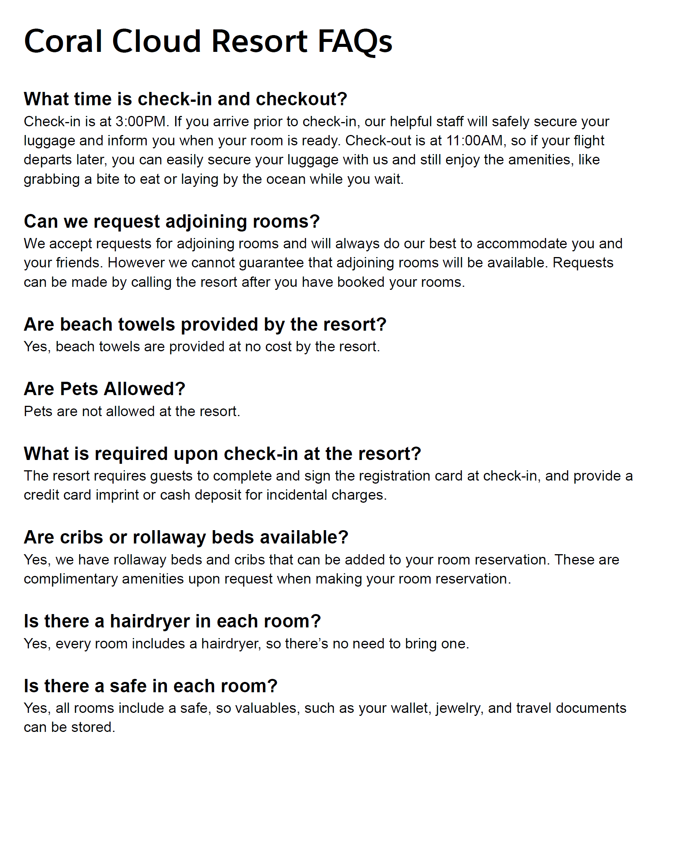
Coral Cloud Resort FAQs

Slide 2
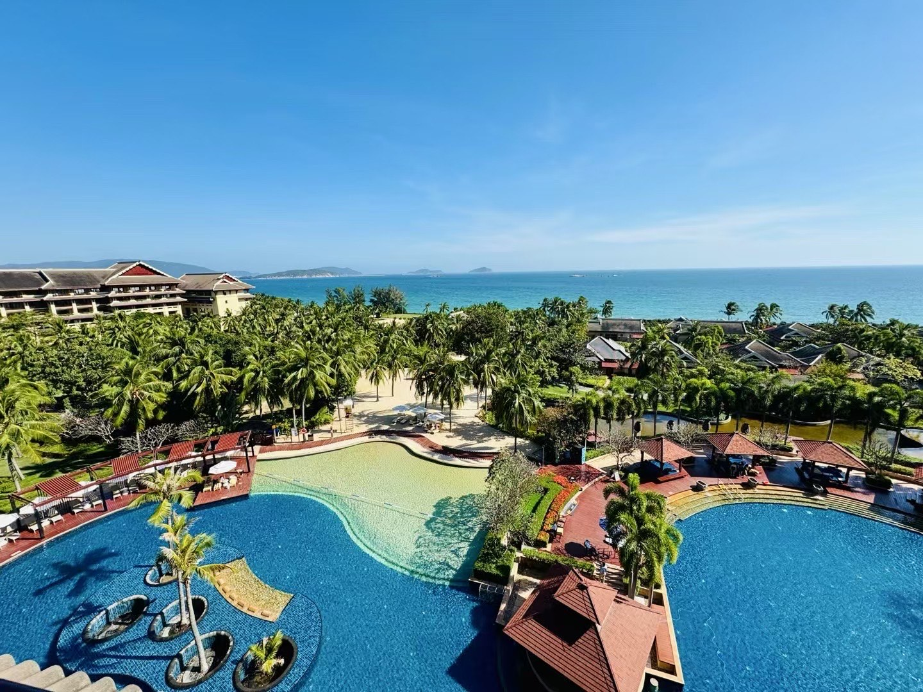

Slide 3
品牌 | 型号 | 价格 | 操作系统 | 内存
三星 | Galaxy | 10000 | 安卓 | 16
苹果 | Iphone pro max 16 | 10000 | IOS | 12
华为 | Meta 70 | 10000 | 鸿蒙 | 16
小米 | 16 pro | 6000 | 安卓 | 16

